Slide 1


ỦY BAN NHÂN DÂN PHƯỜNG VIỆT HƯNG
TRƯỜNG MẦM NON ĐỨC GIANG
Lĩnh vực: Phát triển ngôn ngữ
Đề tài: NBTN: Hoa Đào – Hoa Mai
Lứa tuổi: 24 – 36 tháng
Giáo viên: Vũ Thị Thuỷ
Năm học: 2025 - 2026

Slide 2


Cô và trẻ hát bài: Sắp đến tết rồi

Slide 3

Nhận biết tập nói:
Hoa Đào

Slide 4
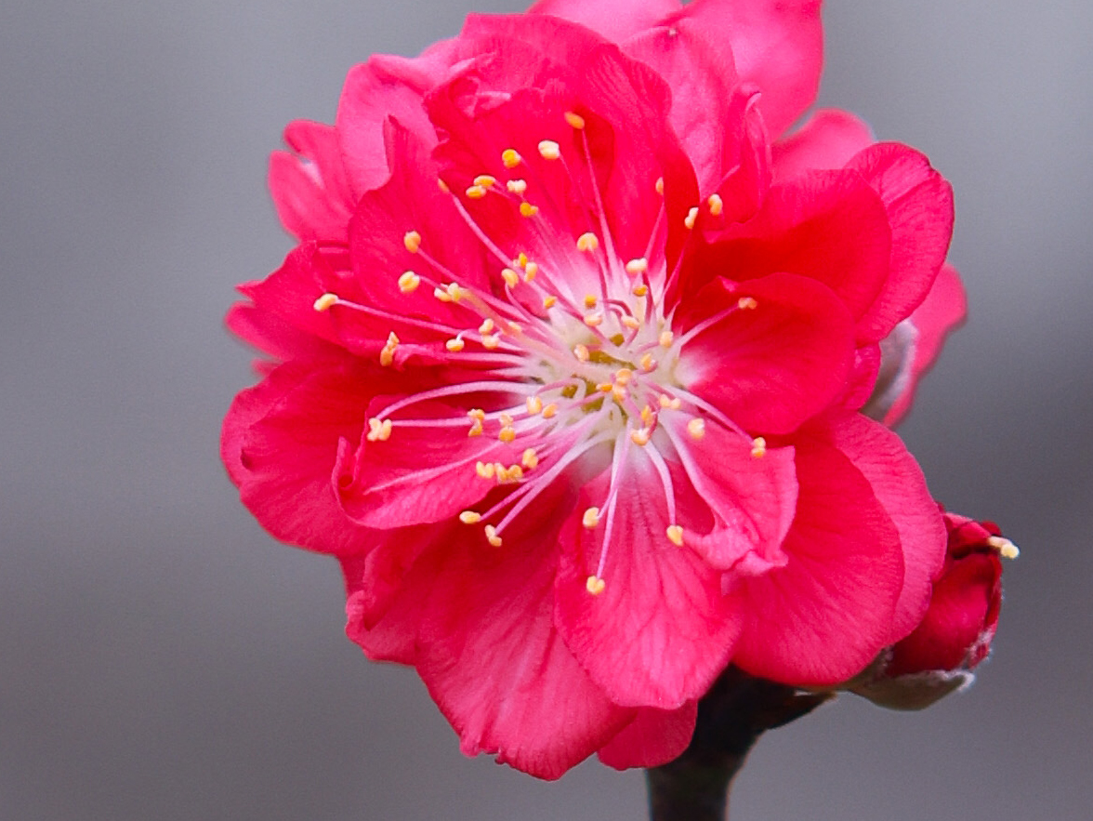
Cánh hoa
Nhụy hoa

Slide 5
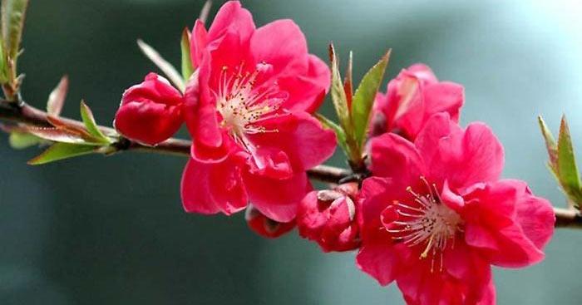

Slide 6

Hoa Đào dùng để làm gì?

Slide 7
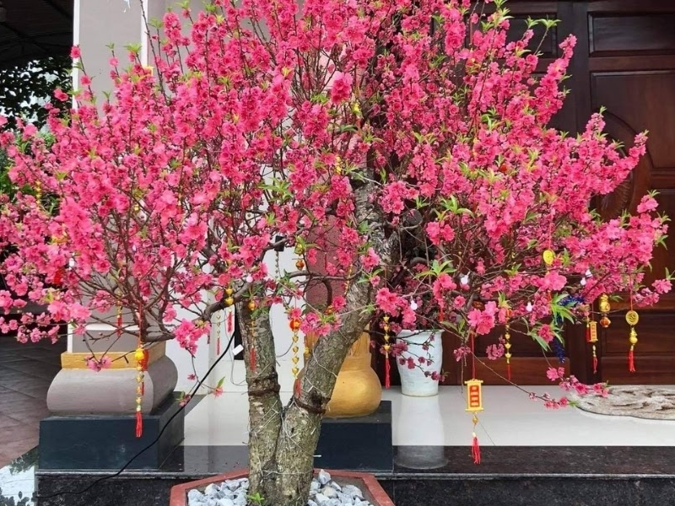


Slide 8
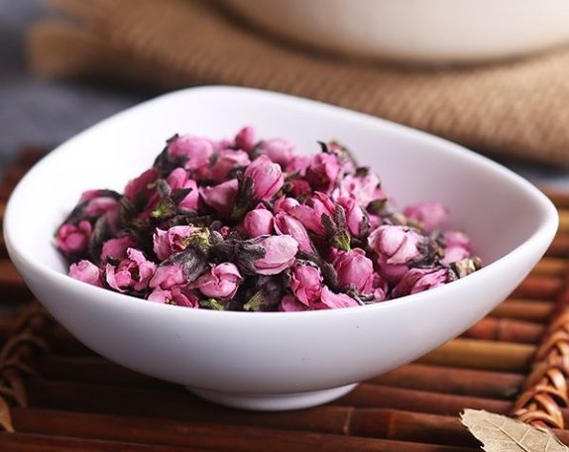
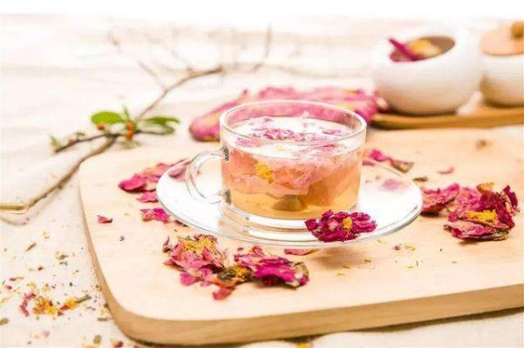

Slide 9
Nhận biết hoa mai

Slide 10
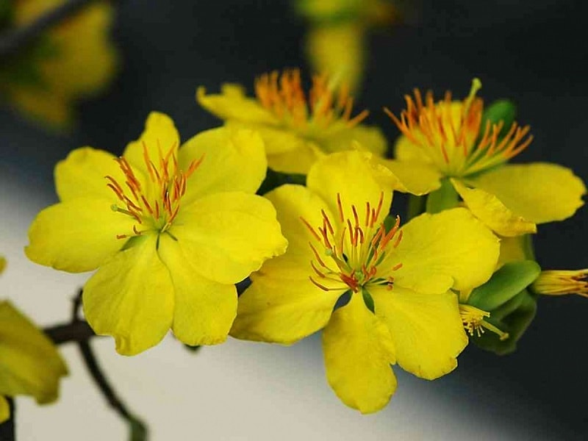

Slide 11
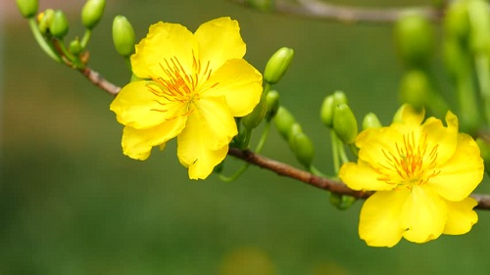

Slide 12
Hoa mai dung để làm gì?

Slide 13
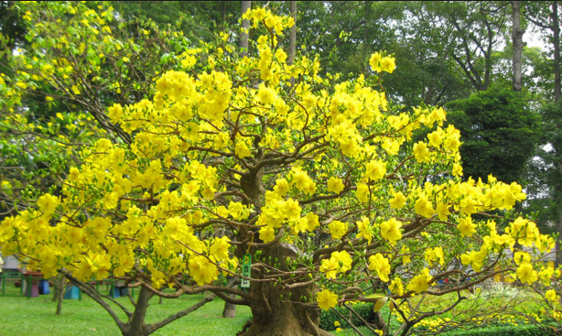

Slide 14
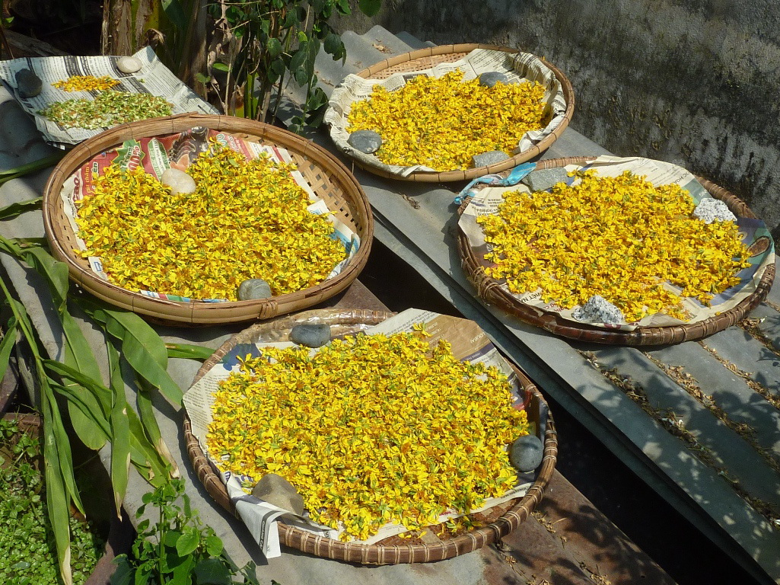
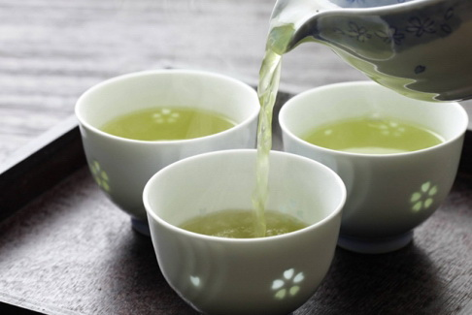

Slide 15

Mở rộng thêm 1 số loại hoa khác

Slide 16
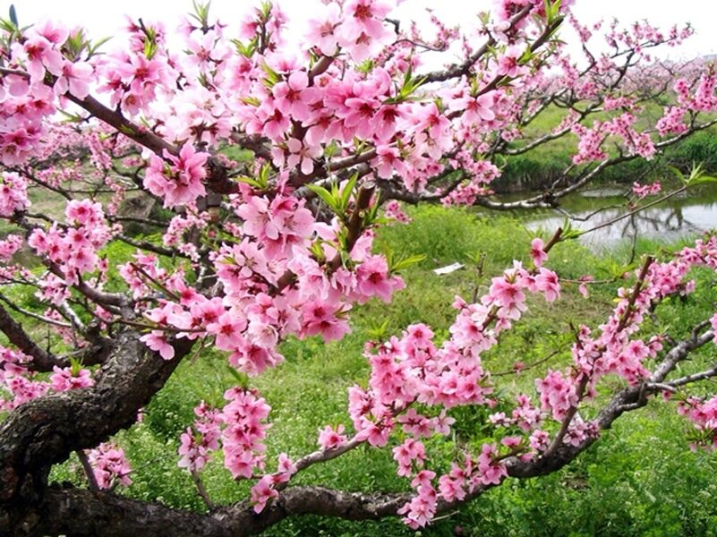

Slide 17
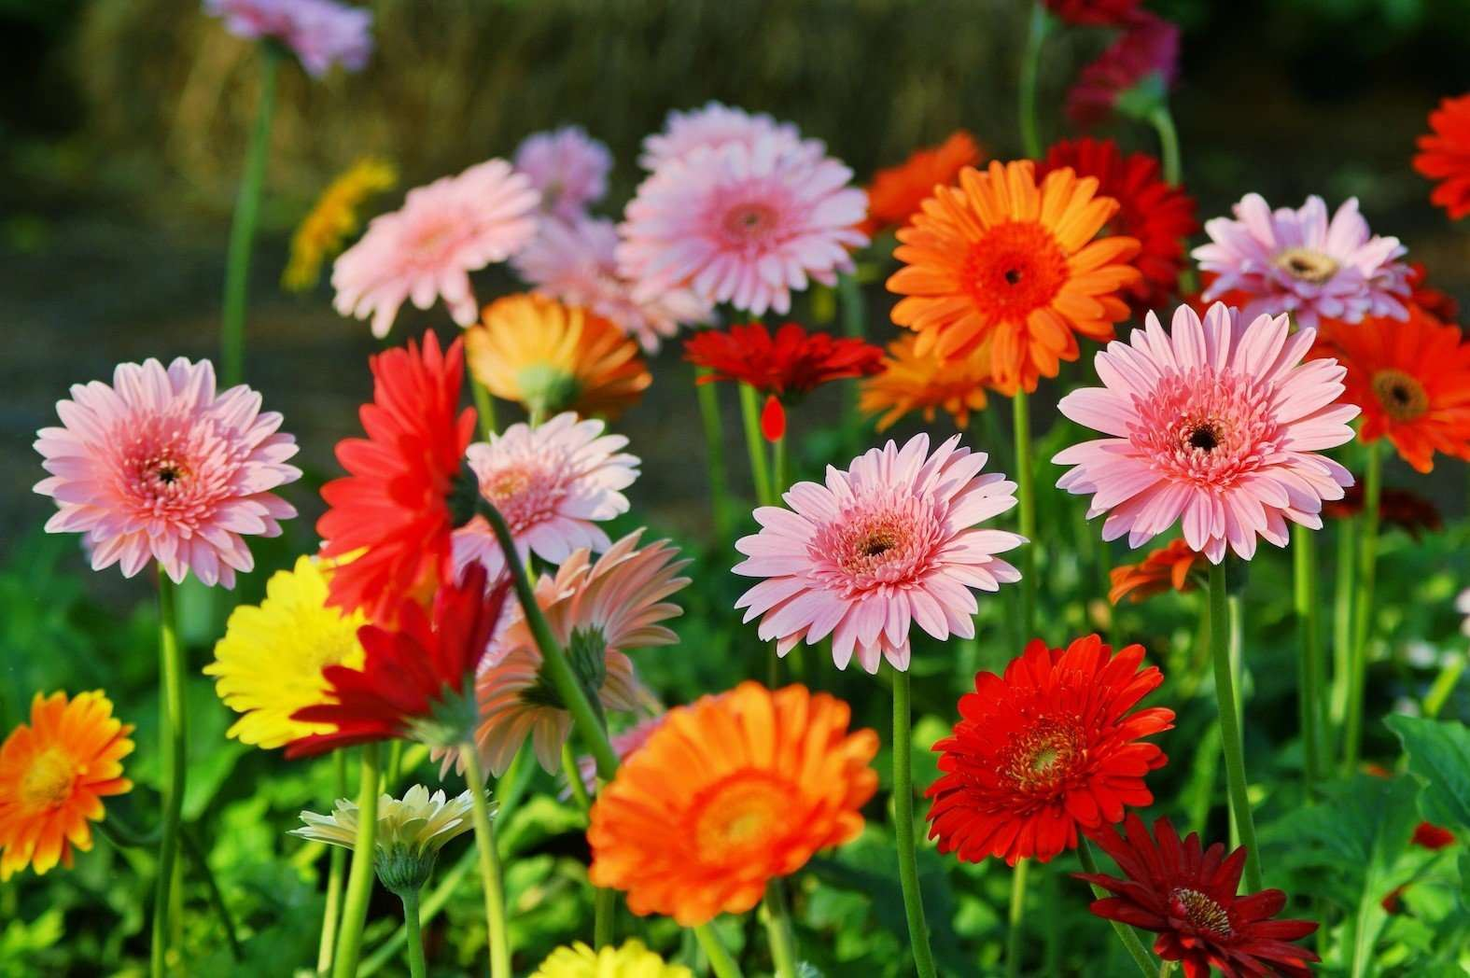

Slide 18
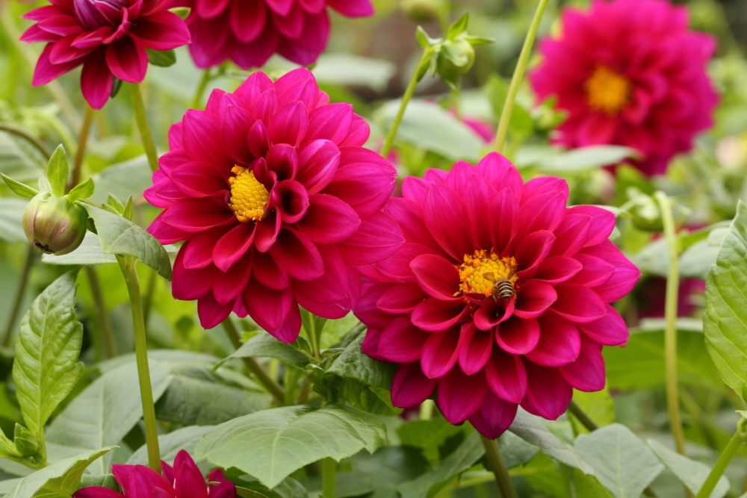

Slide 19
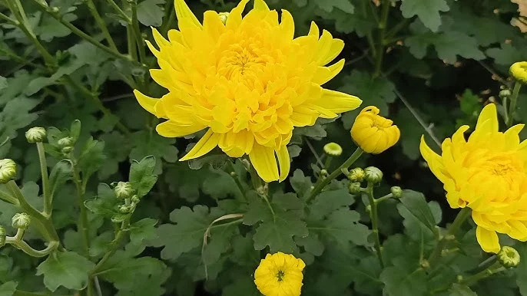

Slide 20
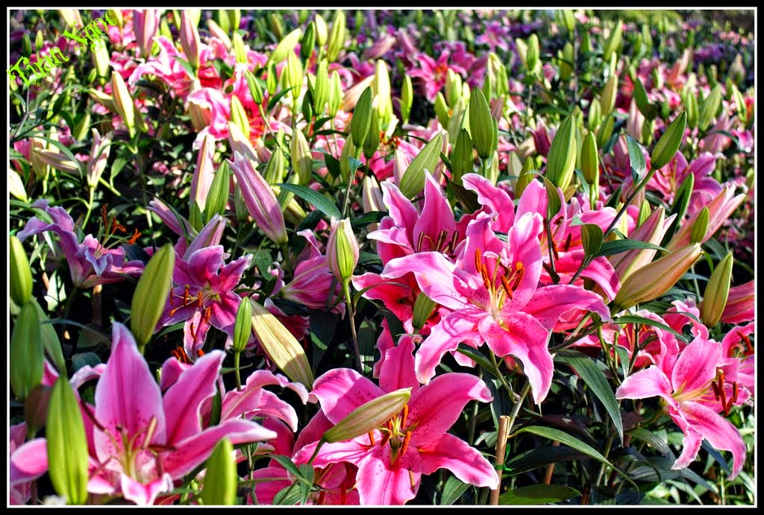

Slide 21
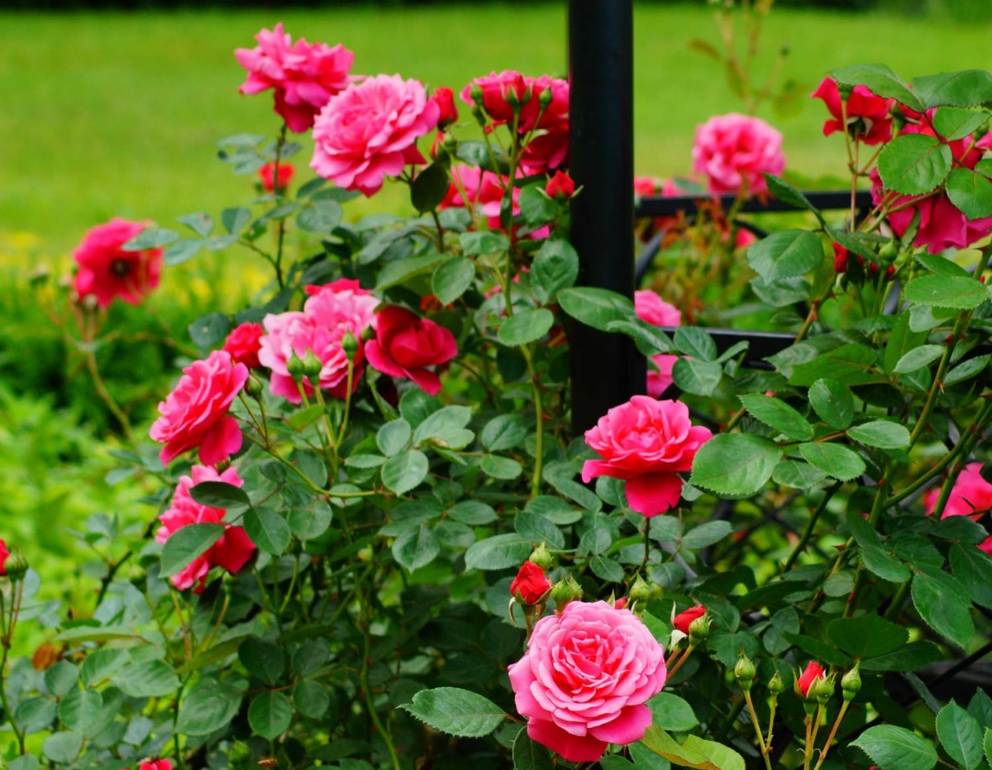

Slide 22
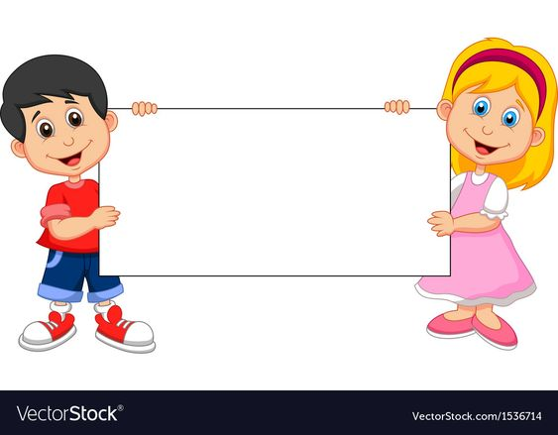
Giáo dục trẻ: Biết yêu quí, bảo vệ các loài hoa, không tự ý hái hoa bẻ cành vì hoa làm đẹp cho mọi người

Slide 23

Trò chơi: Ai nhanh hơn
Cách chơi: Trong rổ các con có lô tô hoa đào, hoa mai. Nhiệm vụ các con tìm đúng hoa mà cô yêu cầu giơ lên

Slide 24

TRÒ CHƠI: Bé tài giỏi
Cách chơi: Cô chia lớp thành 2 đội nhiệm vụ của 2 đội là chọn hoa đào, hoa mai dán lên bảng. Sau 1 bản nhạc đội nào tìm được nhiều hơn, đội đó chiến thắng

Slide 25
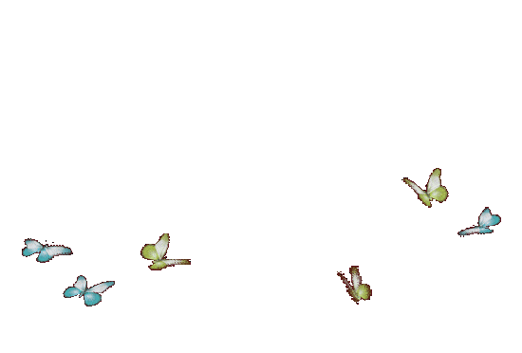

TẠM BIỆT CÁC CON

